Slide 1
Organinės chemijos reakcijų nukleofilinis mechanizmas
11 klasė

Slide 2
Pamokos tikslas
Išmokyti mokinius nukleofilinio pakeitimo ir jungimosi reakcijų mechanizmų užrašymo principų.
Pamokos pabaigoje mokiniai turėtų gebėti paaiškinti ir struktūrinėmis arba Luiso formulėmis užrašyti nukleofilinio pakeitimo reakcijos (pirminių halogenalkanų reakcijos su šarmų vandeniniais tirpalais) ir nukleofilinio jungimosi reakcijų (aldehidų reakcijos su pirminiu alkoholiu, vandenilio cianidu) mechanizmus.

Slide 3
Pamokos planas
Cheminė reakcija ir reakcijos mechanizmas
Nukleofilinio pakeitimo reakcijos mechanizmas S_{N}
Halogenalkanų reakcijos su šarmų vandeniniais tirpalais
Nukleofilinio jungimosi reakcijos mechanizmas A_{N}
Aldehidų reakcijos su pirminiu alkoholiu ir vandenilio cianidu

Slide 4
Cheminė reakcija ir reakcijos mechanizmas
Cheminė reakcija – tai procesas, kurio metu viena ar daugiau cheminių medžiagų (reagentų) virsta kitokios sudėties naujomis cheminėmis medžiagomis (produktais).
Cheminės reakcijos mechanizmas – tai elementariųjų cheminių reakcijų seka, kurių metu reagentai virsta galutiniu produktai.
Mechanizmą sudaro viena ar kelios stadijų (pakopų), kuriose susidaro ir sureaguoja tarpinės dalelės, tokios kaip radikalai, karbokatijonai arba karboanijonai.

Slide 5
Mechanizmų klasifikacija
Organinėje chemijoje reakcijos skirstomos į tipus:
Jungimosi (angl. addition – simbolis A)
Pakeitimo arba pakaitų (angl. substitution – simbolis S)
Eliminavimo arba atskėlimo (angl. elimination – simbolis E)
Oksidacijos-redukcijos
Persigrupavimo
Pagal atakuojančio reagento tipą organinės reakcijos gali būti:
Radikalinės (R)
Elektrofilinės (E)
Nukleofilinės (N)
Jungiant abi šias klasifikacijas sudaromi mechanizmų pavadinimai, pvz.:
Nukleofilinio pakeitimo reakcija žymima S_{N}.
Nukleofilinio jungimosi reakcija žymima A_{N}.

Slide 6
Nukleofilinio pakeitimo (S_{N}) reakcijos mechanizmas

Slide 7
Nukleofilas
Nukleofilinio pakeitimo reakcijoje dalyvauja nukleofilai.
Nukleofilas – tai, dažniausiai, neigiamą arba dalinį neigiamą krūvį turinti dalelė, traukianti teigiamą arba dalinį teigiamą krūvį turinčias daleles. Nukleofilai visuomet turi bent vieną laisvą elektronų porą.
Organinių reakcijų mechanizmuose nukleofilas užrašomas su „–” ženklu. Neigiami angliavandenilių jonai vadinami karboanijonais, pvz., CH₃–, CH₃–CH₂– ir kt.

Slide 8
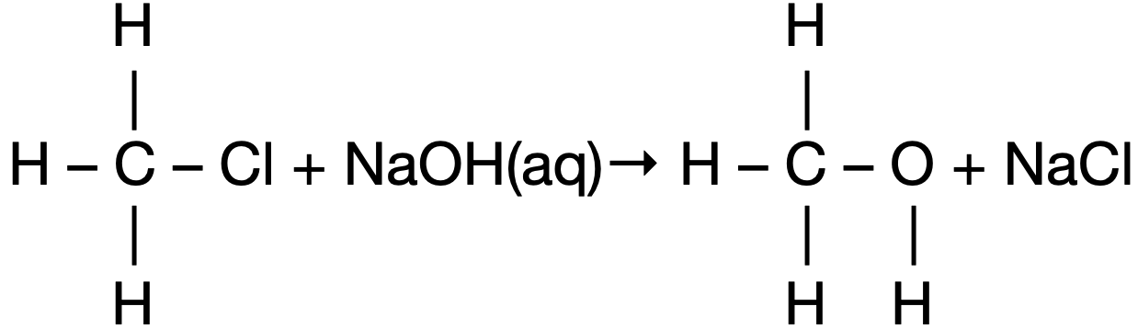
Halogenalkanų reakcijos su šarmų vandeniniais tirpalais
Halogenalkanai – tai alkanų dariniai, kuriuose bent vienas H atomas yra pakeistas halogeno (F, Cl, Br, I) atomu.
Halogenalkanus veikiant šarmų vandeniniais tirpalais, susidaro alkoholiai.
Bendroji reakcijos lygtis sutrumpintosiomis struktūrinėmis formulėmis
CH₃–Cl + NaOH(aq)→ CH₃–OH + NaCl
Bendroji reakcijos lygtis nesutrumpintosiomis struktūrinėmis formulėmis

Slide 9
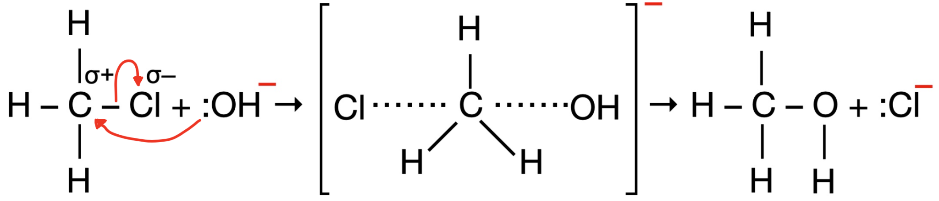
Nukleofilinio pakeitimo reakcijos (S_{N}) mechanizmas
Mechanizmą sudaro viena stadija.
Šioje reakcijoje toje pačioje stadijoje dalyvauja ir halogenalkanas, ir hidroksido jonas, dėl to ji vyksta pagal S_{N}2 mechanizmą.
Mokykloje mokomasi tik pirminių halogenalkanų sąveikos su šarmų vandeniniais tirpalais. Visos šios reakcijos vyks pagal S_{N}2 mechanizmą.
Šioje reakcijoje nukleofilas yra hidroksido OH– jonas.
→ rodyklė rodo dviejų elektronų judėjimo kryptį
Ryšys C–Cl yra polinis
Tarpinis produktas

Slide 10
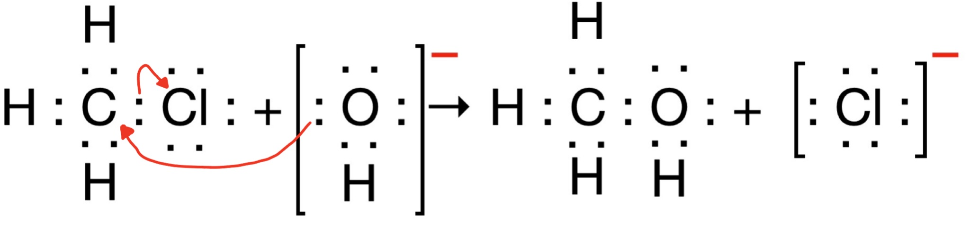
Nukleofilinio pakeitimo reakcijos (S_{N}) mechanizmas
Mechanizmo užrašymas Luiso formulėmis.
Mechanizmą galima užrašyti ir be tarpinio produkto.

Slide 11
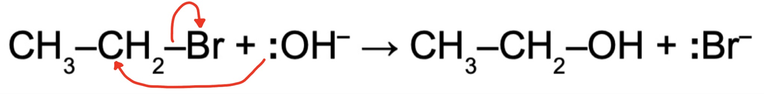
Brometano reakcija su kalio hidroksidu
Brometanas yra pirminis halogenalkanas, todėl reakcija vyksta taip pat kaip su chlormetanu.
Bendroji reakcijos lygtis:
CH₃–CH₂–Br + KOH(aq)→ CH₃–CH₂–OH + KBr
Pakeitimo reakcijos nukleofilinis (S_{N}2) mechanizmas:
Pabrėžtina, kad kuo silpnesnis ryšys tarp C ir halogeno atomo, tuo lengviau ir greičiau vyksta reakcija. Ryšio stiprumas didėja eilėje:
C–I < C–Br < C–Cl < C–F
Lengviausiai su šarmais reaguoja halogenalkanai, turintys jodo atomų.
Silpniausias ryšys
Stipriausias ryšys

Slide 12
Nukleofilinio jungimosi (A_{N}) reakcijos mechanizmas

Slide 13
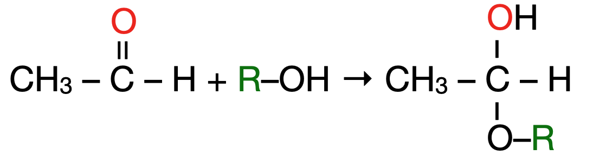
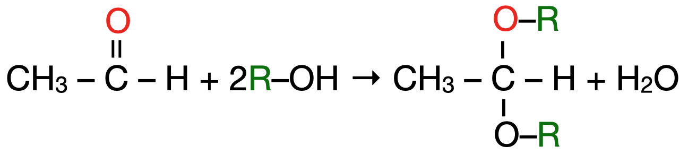
Aldehidų reakcija su pirminiais alkoholiais
Aldehiduose esanti karbonilo –C=O grupė yra polinė.
Elektronus arčiau savęs yra pritraukęs elektroneigiamesnis O atomas, todėl C atomas yra dalinai teigiamas. Teigiamesnį C atomą gali atakuoti nukleofilai.
Aldehidams reaguojant su alkoholiais šarminėje terpėje susidaro hemiacetaliai.
Aldehidams reaguojant su alkoholiais rūgštinėje terpėje susidaro pradžioje hemiacetaliai (pusiau acetaliai), o paskui acetaliai.

Slide 14
Nukleofilinio jungimosi reakcijos (А_{N}) mechanizmas
Aldehido jungimosi reakcijos su alkoholiu, kai reakciją katalizuoja rūgštis ir susidaro acetalis, mechanizmą sudaro septynios stadijos.
1. Aldehido protonizacija
2. Nukleofilinė alkoholio ataka
3. Deprotonizavimas, kai susidaro hemiacetalis
4. Hidroksigrupės protonizacija
5. Vandens atskelimas (dehidratacija)
6. Nukleofilinė alkoholio ataka
7. Deprotonizavimas, kai susidaro acetalis

Slide 15
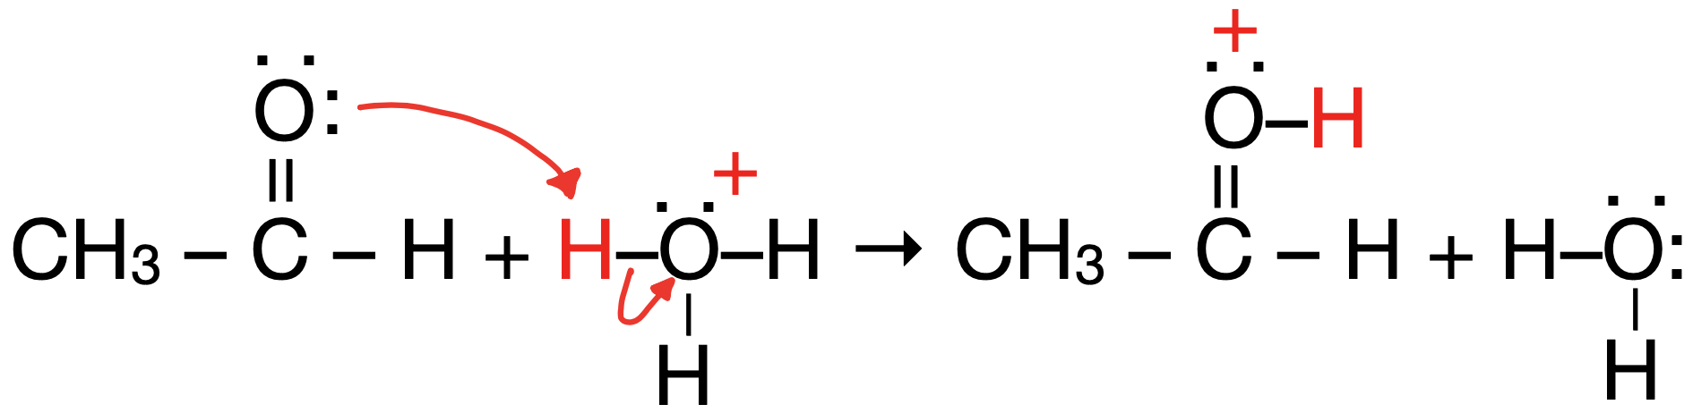
1. Aldehido protonizacija
Kadangi reakciją katalizuoja rūgštis, vandenilio jonas H⁺ (protonas) rūgšties tirpale, prisijungia prie O atomo laisvosios elektronų poros. Vandenilio jonas atskyla nuo oksonio jono H₃O⁺.
→ rodyklė rodo dviejų elektronų judėjimo kryptį

Slide 16
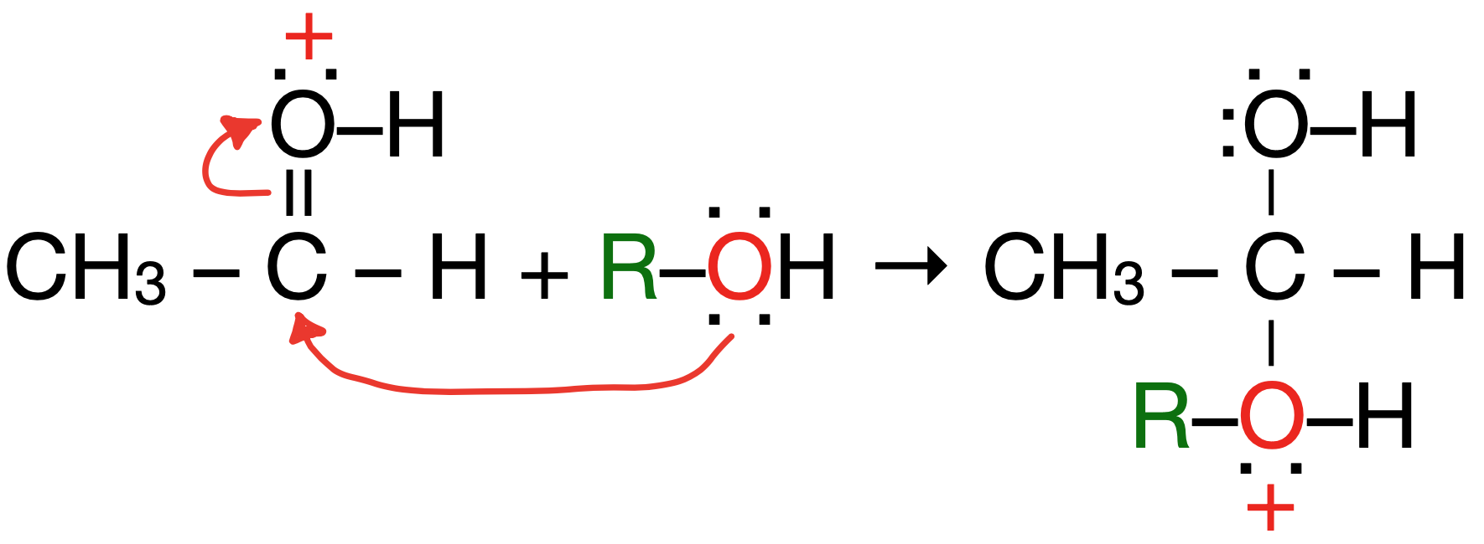
2. Nukleofilinė alkoholio ataka
Alkoholio hidroksigrupės deguonies atomas turi laisvą elektronų porą, kurią panaudoja prisijungimui prie C atomo. Alkoholis šioje reakcijoje yra nukleofilas.

Slide 17
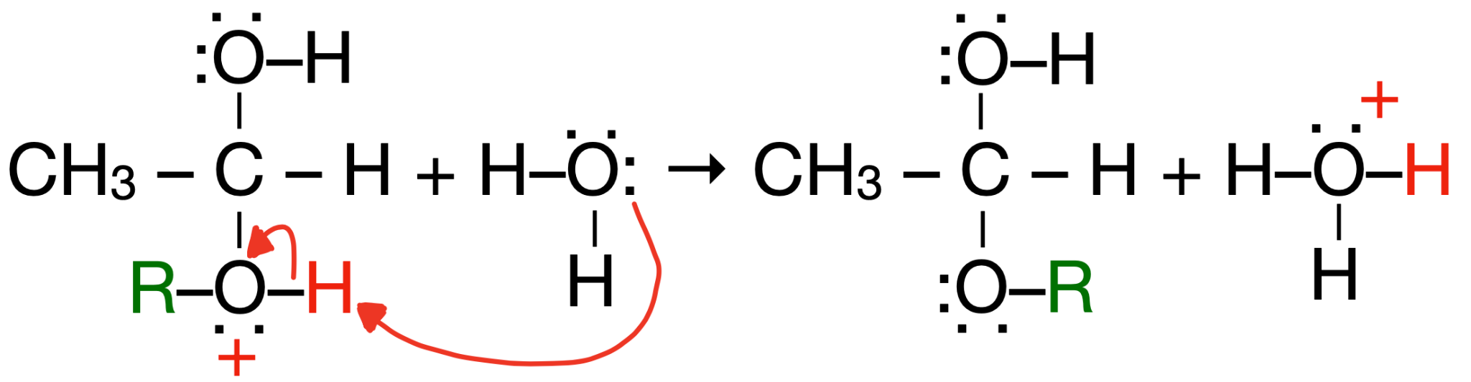
3. Deprotonizavimas, kai susidaro hemiacetalis
Katalizatorius po šios stadijos atsistato (regeneruoja). Vandenilio jonas H⁺ atskyla nuo susidariusio junginio ir prisijungia prie vandens molekulės, sudarydamas oksonio joną H₃O⁺. Susidaro hemiacetalis.

Slide 18
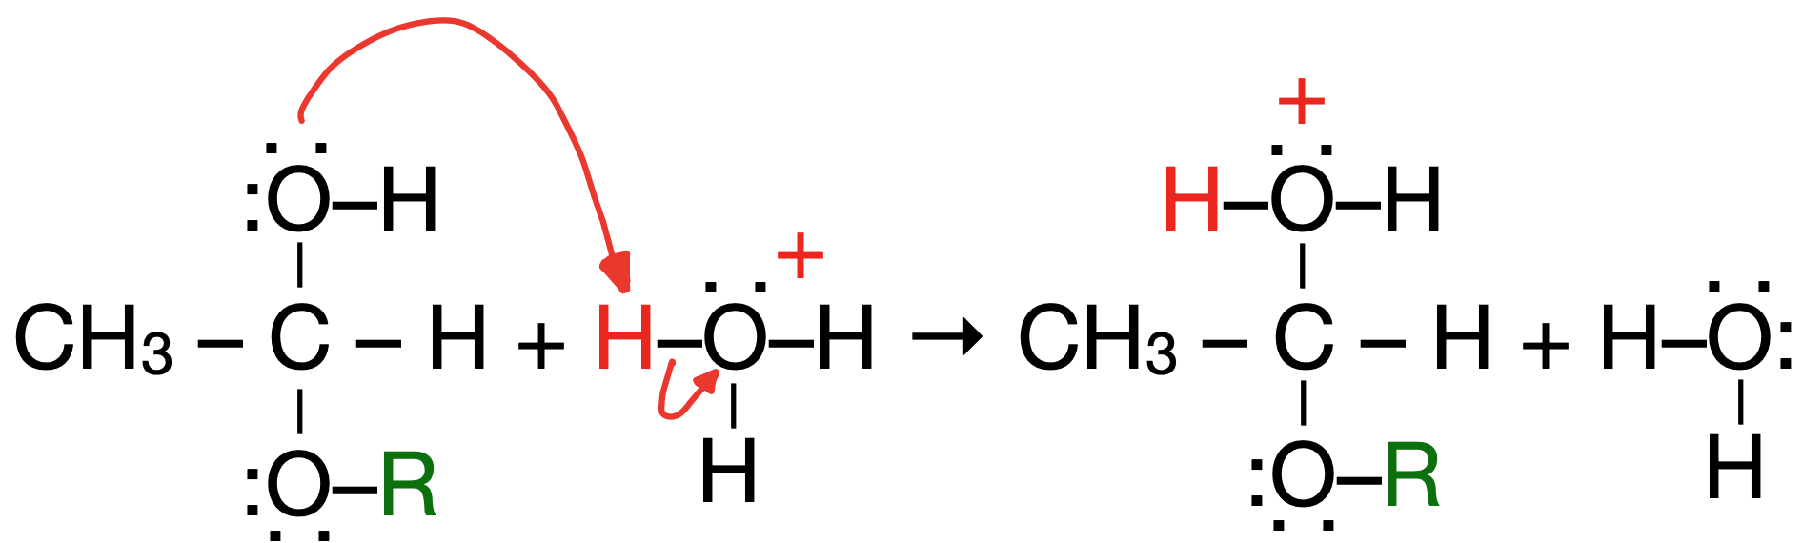
4. Hidroksigrupės protonizacija
Hemiacetalis yra pusiau acetalis. Likusi –OH grupė taip pat gali pavirsti –OR grupe ir susidarys tikras acetalis. Pradinė šio virsmo stadija prasideda nuo hidroksigrupės protonizacijos.

Slide 19
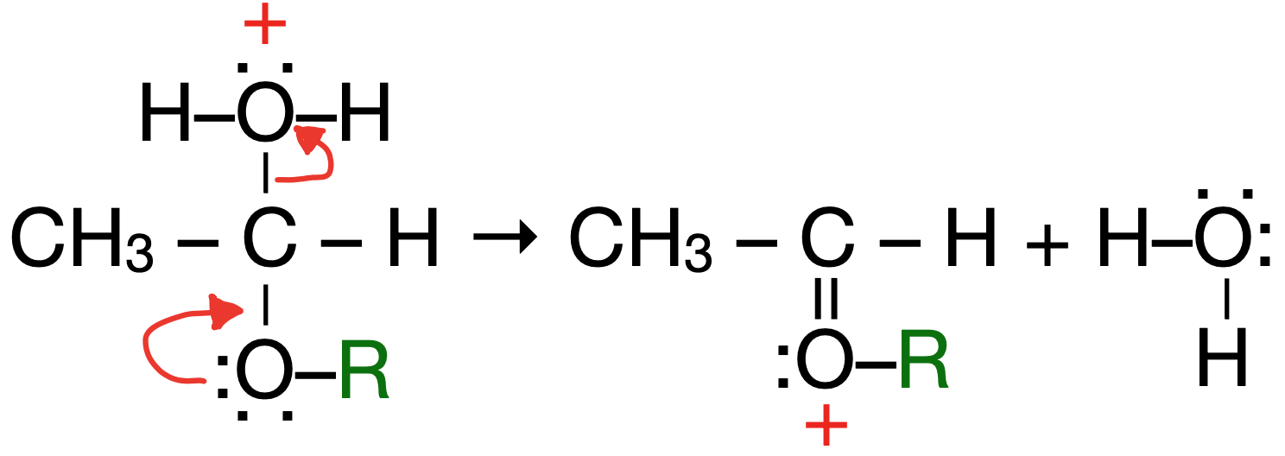
5. Vandens atskelimas (dehidratacija)
Persiskirsčius elektronams, atskyla H₂O molekulė.

Slide 20
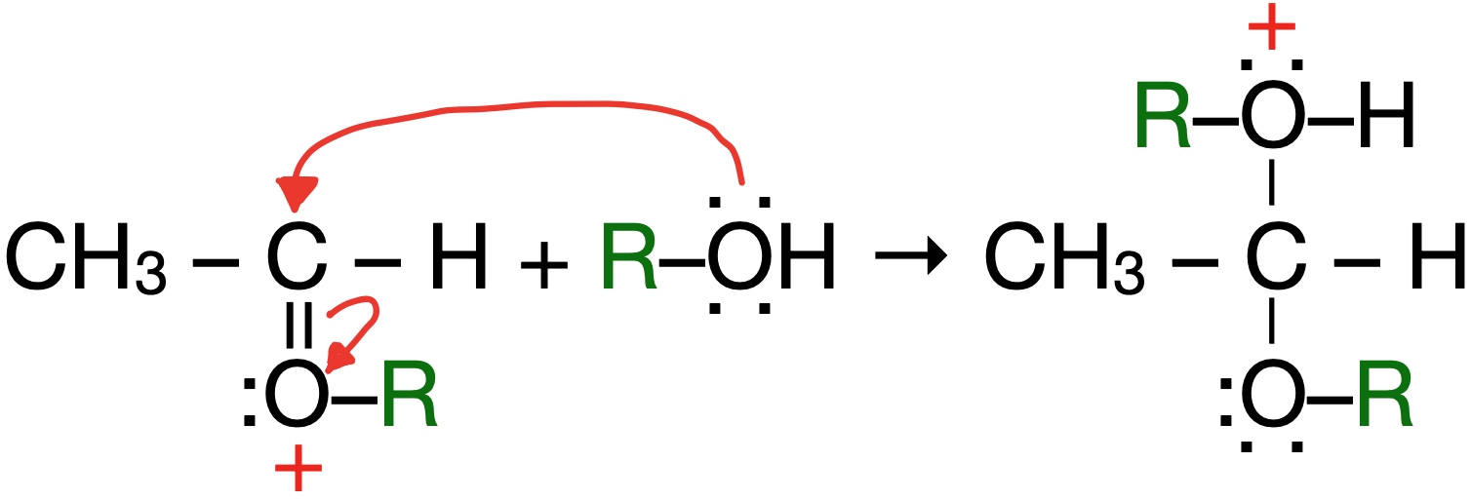
6. Nukleofilinė alkoholio ataka
Taip pat kaip 2 stadijoje, alkoholis atakuoja C atoma.

Slide 21
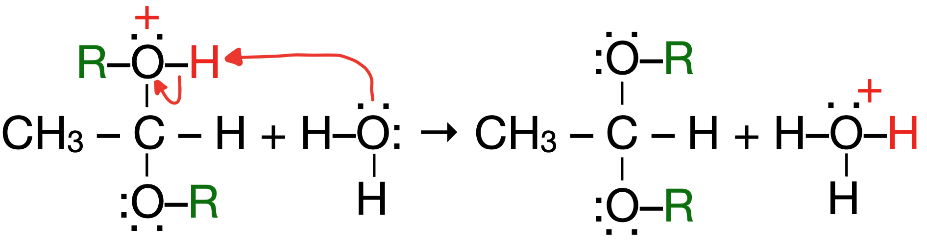
7. Deprotonizavimas, kai susidaro acetalis
Per paskutinę stadiją, taip pat kaip per 3, atsistato (regeneruoja) katalizatorius, nuo junginio atskilus vandenilio jonui H⁺. Susidaro acetalis.

Slide 22
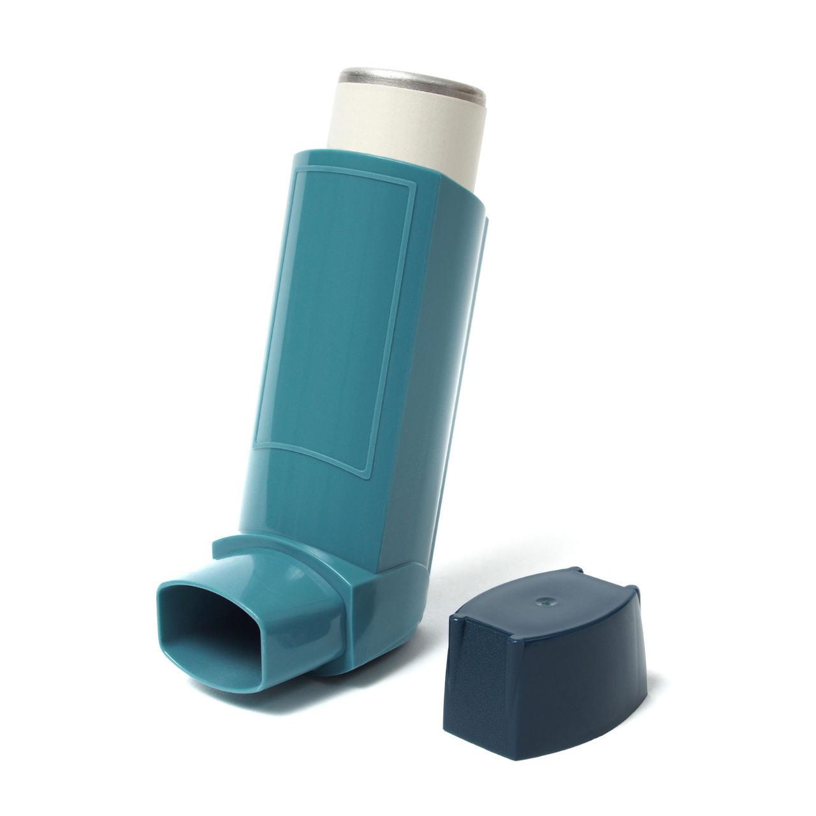
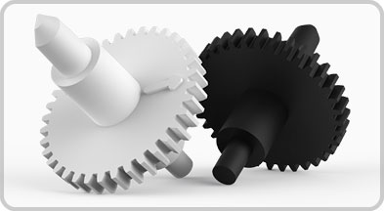
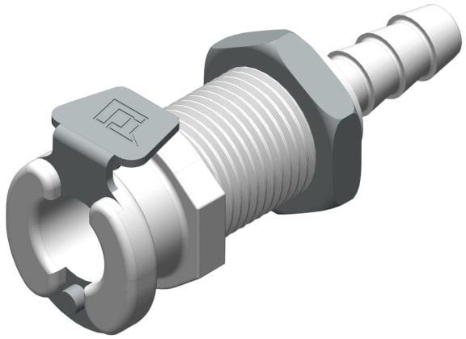
Acetalių panaudojimas
Iš acetalių gamina labai patvarius termoplastikus, t. y. tokius plastikus, kuriuos galima išlydyti ir iš jų vėl kažką pagaminti.
Iš acetalių pagamintas plastikai yra:
Tvirti, kieti, atsparūs mechaniniam nusidėvėjimui
Mažai plečiasi nuo šilumos
Atsparūs korozijai ir aplinkos poveikiui
Tinka sąlyčiui su maistu

Slide 23
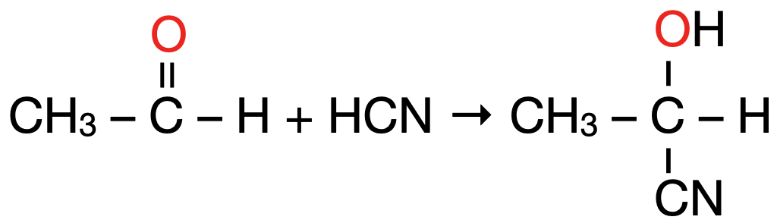
Aldehidų reakcija su vandenilio cianidu
Kaip buvo minėta, aldehidų karbonilo –C=O grupė yra polinė, todėl ją gali atakuoti nukleofilai. Prisiminkite, kad nukleofilai visuomet turi laisvų elektronų porų, kuriomis jie gali pasidalinti su atomais, kuriems trūksta elektronų.
Vienas iš nukleofilų, galinčių prisijungti prie karbonilo grupės C atomo, yra cianido jonas CN–. Vandenilio cianidas HCN yra labai nuodingos dujos, dėl to reakcija yra atliekama su parūgštintu NaCN tirpalu. Vis dėlto reakcija reikalauja ypatingo saugumo, nes šis tirpalas irgi yra labai nuodingas.
Bendroji reakcijos lygtis:

Slide 24
Nukleofilinio jungimosi reakcijos (А_{N}) mechanizmas
Aldehido nukleofilinio jungimosi reakcijos su vandenilio cianidu mechanizmą sudaro dvi stadijos:
1. Nukleofilinė cianido ataka
2. Protonizacija

Slide 25
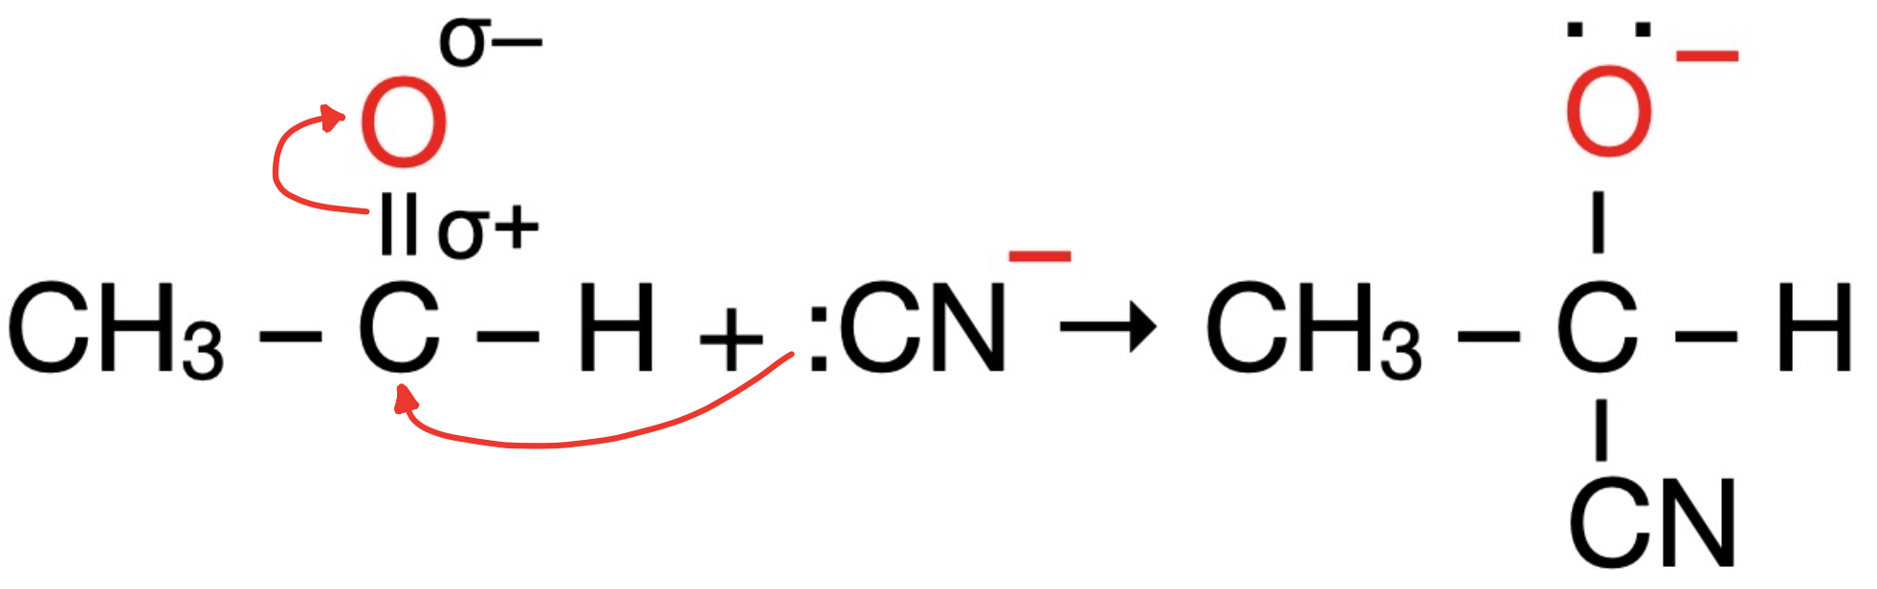
1. Nukleofilinė cianido ataka
Reagentų tirpale esantys cianido jonai CN– atakuoja dalinai teigiamą karbonilo –C=O grupės C atomą.
→ rodyklė rodo dviejų elektronų judėjimo kryptį

Slide 26
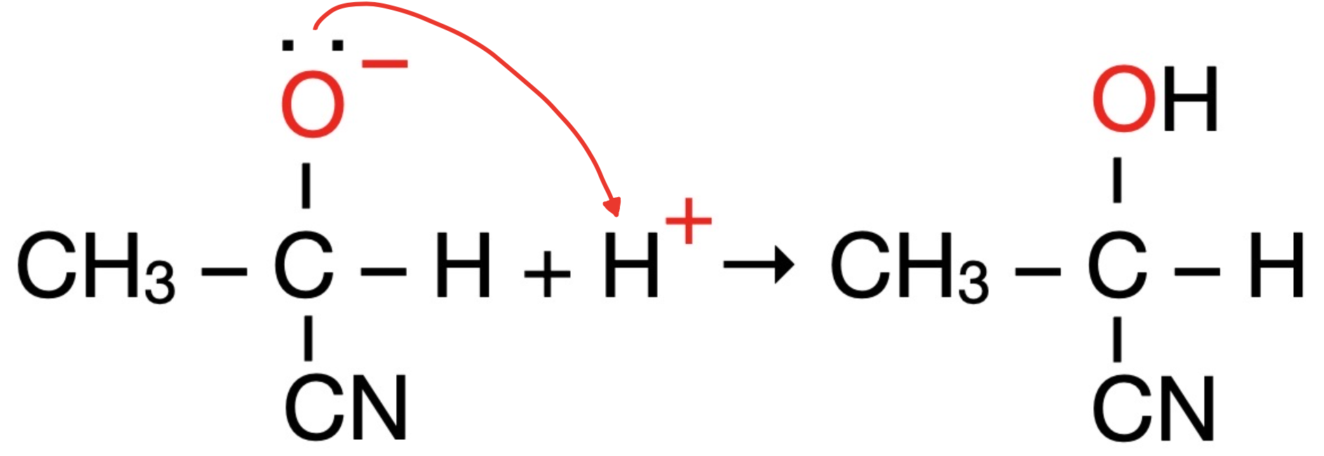
2. Protonizacija
Kadangi reakcija vyksta rūgštinėje terpėje, vandenilio jonas H⁺ (protonas) prisijungia prie O laisvosios elektronų poros.
Susidaręs produktas vadinamas hidroksinitrilu arba cianohidrinu.
Susidariusį junginį lengva paversti nitrilu CH₃–CN, kuris naudojamas kaip žaliava, pramonėje, gaminant karboksirūgštis, aminus ir kitus junginius. Nitriluose tarp C ir N atomų yra trigubasis ryšys –C≡N.

Slide 27
Rekomendacijos pamokai
1. Rekomenduojama pamoką pradėti nuo ryšių tipų prisiminimo. Mokantis mechanizmus, mokiniams svarbu suprasti, kokie ryšiai (poliniai, nepoliniai) jungia atomus molekulėje, tuomet surasti, kurios reagentų dalelių vietos galėtų reaguoti, galiausiai – nustatyti, kaip nutrūksta ryšys (homolitiškai ar heterolitiškai) ir kokios dalelės susidaro.
2. Prieš aiškinant mechanizmą, rekomenduojama užrašyti bendrąją reakcijos lygtį, kad mokiniams būtų aišku, koks galutinis produktas turi susidaryti.
3. Svarbu, kad mokiniai gerai suprastų, kuo skiriasi radikalinis, elektrofilinis ir nukleofilinis mechanizmai. Lengviau suprasti skirtumą tarp šių mechanizmų, rašant Luiso formules, nes jose matosi kaip pasiskirsto elektronai ir kaip susidaro radikalai bei karbokatijonai.

Slide 28
Nuorodos pamokai
1. Pirminių halogenalkanų reakcijos su šarmais nukleofilinio pakeitimo mechanizmo paaiškinimas (anglų k.)
https://youtu.be/hri0ig1nW3M?si=f24LOzbsjxrRzLbf
2. Aldehidų reakcijos su alkoholiais nukleofilinio jungimosi mechanizmo paaiškinimas, kai susidaro hemiacetaliai ir acetaliai (anglų k.)
https://youtu.be/nIt3l0UTgjQ?si=ikWaKdh6HweTmCoL
3. Aldehidų reakcijos su cianidais nukleofilinio jungimosi mechanizmo paaiškinimas (anglų k.)
https://youtu.be/XF5BTk-iUHk?si=XGjqS6t6534Bw32i

